Slide 1
Microsoft Dynamics 365: Решење за ланце снабдевања Дигитална трансформација пољопривредних концерна
Страхиња Зарић

Slide 2
Изазови у пољопривредним ланцима снабдевања
Главни изазови:
Комплексност управљања
Потреба за реалновременским увидом
Усклађивање различитих пословних процеса
„Дигитализација је кључ опстанка у модерном пољопривредном пословању“ - Извор: Forrester Research, 2024.

Slide 3
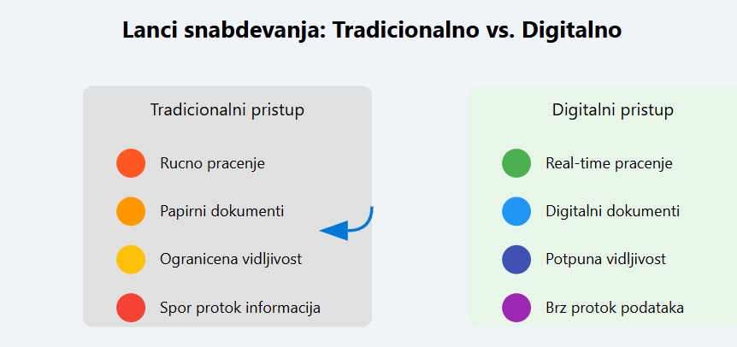

Slide 4
Microsoft Dynamics 365: Стратешко решење
Кључне предности за пољопривредне концерне:
Интегрисано управљање ресурсима
Аутоматизација пословних процеса
Предиктивна аналитика
„Технологија мења пољопривреду брже него икада “ - Harvard Business Review

Slide 5
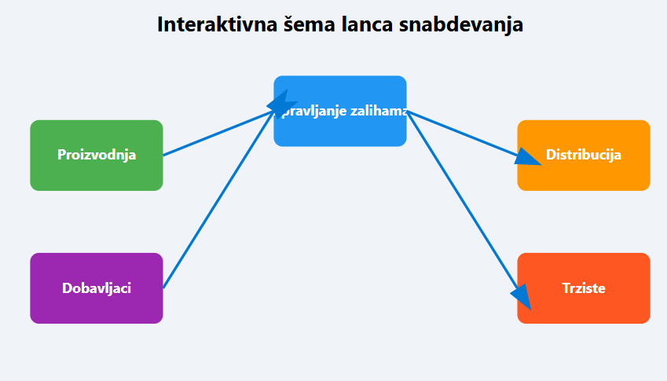
Функционалности за ланце снабдевања
Модули специфични за пољопривредни сектор:
Управљање залихама
Праћење производње
Планирање дистрибуције
Управљање добављачима

Slide 6
Аутоматизација пословних процеса
Примери аутоматизације:
Праћење пољопривредних производа од поља до трžишта
Аутоматско планирање набавки
Реалновременско управљање залихама
„Аутоматизација није замена за људе, већ алат за њихово оснаживање“ - MIT Technology Review

Slide 7
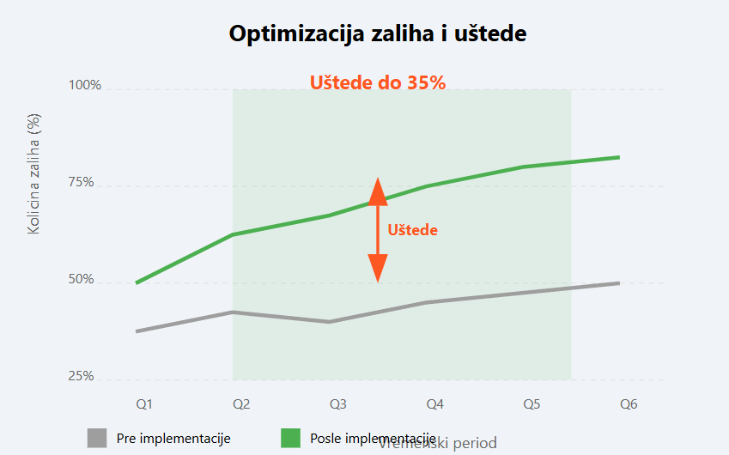
Управљање залихама
Напредне могућности:
Предвиђање потражње
Оптимизација залиха
Смањење трошкова

Slide 8
Праћење и извештавање
Кључни показатељи успешности (KPI):
Ефикасност ланца снабдевања
Трошкови дистрибуције
Квалитет производа

Slide 9
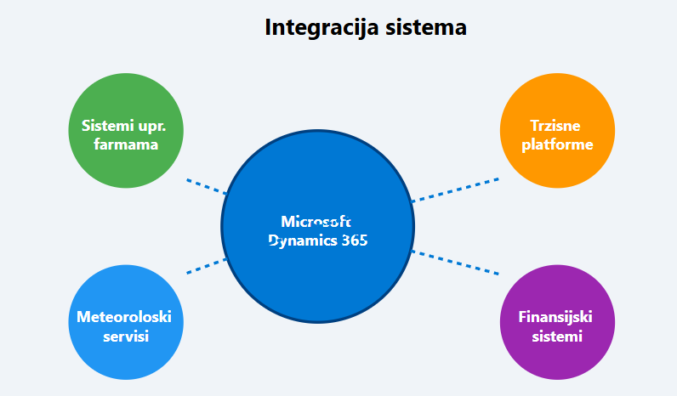
Интеграција са другим системима
Повезивање са:
Системима за управљање фармама
Метеоролошким сервисима
Тржишним платформама

Slide 10
Предности за пољопривредни концерн
Повећање продуктивности
Смањење оперативних трошкова
Боље стратешко планирање
Брже доношење одлука

Slide 11
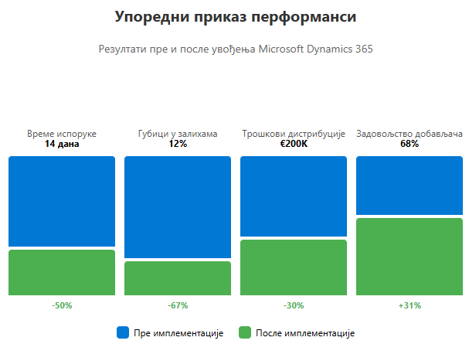
Студија случаја
Пример успешне имплементације
Резултати пре и после увођења система

Slide 12
Технички преглед решења
Архитектура система
Безбедност података
Могућности прилагођавања
"Сигурност података је темељ дигиталне трансформације" - Gartner

Slide 13

Имплементација и подршка
Фазе имплементације
Обука запослених
Континуирана подршка

Slide 14
Економска исплативост
Кључни подаци:
Поврат инвестиције: 8-12 месеци
Просечне годишње уштеде: 30-40%
Смањење трошкова дистрибуције: 30%
Смањење губитака у залихама: 67%
Дугорочне предности:
Боља конкурентност на тржишту
Флексибилност у променама тржишних услова
Предиктивније планирање производње
"Технологија која штеди новац јесте технологија вредна улагања" - Forbes

Slide 15
Будuћност ланаца снабдевања
Кључни трендови:
Дигитализација процеса - од поља до тржишта
Интелигентни сензори - праћење услова у реалном времену
Блокчејн технологија - транспарентност у ланцу снабдевања
Вештачка интелигенција:
Предикција потражње и оптимални временски рокови
Аутоматско управљање залихама
Прецизна анализа климатских услова

Slide 16
Закључак
Microsoft Dynamics 365 редефинише пољопривредне ланце снабдевања
Кључна достигнућа:
Оптимизовани процеси - смањење трошкова до 40%
Реална контрола - прецизно управљање залихама и дистрибуцијом
Будућа подршка - интеграција AI и IoT за још већу ефикасност
"Инвестиција у дигиталну трансформацију није само унапређење система, већ и стратешка одлука за одржив развој пољопривредног бизниса."

Slide 17
Извори и референце
Forrester Research (2024)
Harvard Business Review
MIT Technology Review
World Economic Forum
Gartner
Forbes
National Geographic

